Slide 1
BTEP 203 – İnternet ProgramcIlIğI - I
Doğu Akdeniz Üniversitesi Bilgisayar ve Teknoloji Yüksek Okulu Bilgisayar Programcılığı Bölümü
KONU 3 – HTML’ye Giriş

Slide 2
KONULAR
HTMLNedir?
Tag (etiket) ve Attribute (özellik)
HTML Dökümanlarının Genel Yapısı
HTML Temel Etiketleri
Metin ve Görünüm Düzenleme Etiketleri
Bağlantı (Köprü) Oluşturma
Sayfa İçi Bağlantı Oluşturma
Sayfa Dışı Bağlantı Oluşturma
E-Posta Adresine Bağlantı Oluşturma
Resim Ekleme
Özel Karakterlerin Kullanımı

Slide 3
1. HTML Nedir?
Hyper Text Markup Language'in kısaltması olan HTML; anlamı hiper metin işaretleme dilidir.
Hiper metin; bir yerden başka bir yere bağlantı sağlayan metin
HTML bir programlama dili değil browserler (tarayıcılar) tarafından tanınıp yorumlanabilen metin tabanlı bir işaretleme (markup) dilidir.
Metin, resim ve diğer nesnelerin bir web sayfası üzerinde nasıl görüntülendiğini ve web sayfasının, bağlantıların birleşimiyle nasıl oluştuğunu belirleyen dili ifade eder.
HTML ziyaretçileriyle web sayfaları arasında etkileşimi mümkün kılacak komutlar içermez. Bir başka deyişle sadece HTML kullanarak dinamik içerikli, etkileşimli web sayfaları yapmak mümkün değildir.
Fakat, php, asp, javaScript, flash veya css gibi farklı eklentiler sayesinde dinamik web sayfaları yaratılabilir/biçimlendirilebilir.

Slide 4
1. HTML Nedir?
HTML kodlarını yazmak için Notepad gibi herhangi basit bir metin editörü kullanılabileceği gibi, Dreamweaver, FrontPage gibi web sitesi geliştirme araçları da kullanılabilir.
Bir html dokümanı hazırlandıktan sonra kaydedilirken “dosya_adi.htm” veya “dosya_adi.html” olarak kaydedilmelidir.
NOT: Birçok web editörü, HTML dilini hiçbilmeden kullanıcıya web sitesi yapma imkanı tanır. Bu tip editörler site yapımındaki her adımı otomatikman HTML koduna çevirirler.
Derslerimiz ve Lablarımız süresince yazılacak HTML kodlarının bir editör tarafından değil de öğrenci tarafından yazılması gerektiğini göz önünde bulundurursak, editör kullanmak yerine Windows’un Notepad’ini kullanmanızda fayda vardır.

Slide 5
Tag (etiket) ve Attribute (özellik)
HTML de her işaretleme dilindeki gibi komutlardan oluşmuştur. Bu komutların her biri tag(etiket) olarak adlandırılır.
Tag'ler herhangi bir metinden farklı oldukları için (browser tarafından anlaşılabilsin diye) "<" ve ">" işaretlerinin arasına yazılır.
HTML de neredeyse her tag'in bir başlangıcı ve bitişi vardır. Bitiş tag'lerinde, "<" işaretinden sonra tag'in bitiş tag'i olduğunu belirtmek için "/" işareti kullanılır.
Harflerin küçük veya büyük yazılması HTML'de hiçbir önem taşımaz.
<html>......</html>
<HTML>......</HTML>
<Html>......</HTML>

Slide 6
Tag (etiket) ve Attribute (özellik)
HTML tagları iki şekilde sınıflandırılabilir.
Bir açma bir de kapama tag’ından oluşan container tag’lari.
Örnek: <b> kalın yazı </b>
Tek başına bulunan tag’lar
Örnek: <hr> , <br>
Bazı Tagların yardımcı ekleri vardır. Bunlara attribute (özellik) denir.
Genel Yapısı;
<tag attribute1="value1" attribute2="value2"> etkilenen bölge </tag>

Slide 7
HTML Dökümanlarının Genel Yapısı
Bir web sayfasında bütün elementler <HTML> </HTML> tagları arasında yer alır.
HTML’de elementler (açılış tag’ı + etkilenecek bölge + kapanış tag’ı) hiyerarşik bir yapıdadır. Yani elementler içiçe kullanılabilir.
Genel olarak;
<tag1> <tag2> <tag3> </tag3> </tag2> </tag1>
şeklinde bir alt-üst ilişkisi vardır.
Açılann bir tag kapanmadan bir üst tag kapanmaz.
Her zaman en alttaki tag ilk önce kapatılmalıdır.

Slide 8
HTML Dökümanlarının Genel Yapısı
HTML’de içiçe elementlerde alt element ile üst element aynı özelliğe değer veriyorlarsa alttaki elementin değeri geçerli olur.
Açılan bir tag kapatılmamışsa browser sayfayı gösterir ancak tag kapatılmadığı için açıldıktan sonraki tüm bölümde etkili olur.
Bir web sayfasında standart olarak mutlaka bulunması gereken etiketler (taglar) vardır.
Bu etiketlerle tarayıcı bunun bir WEB sayfası olduğunu anlar ve ona göre görüntüler.

Slide 9
HTML Dökümanlarının Genel Yapısı
Bir HTML belgesi iki bölüme ayrılmıştır;
Sayfa hakkında genel bilgilerin bulunduğu head(baş) bölümü
Sayfada görüntülenecek olan içeriğin ekleneceği body(gövde) bölümü.
<HTML>
<HEAD>
<!– sayfanın baş kısmı -->
<!-- sayfa hakkında genel bilgiler bu bölüme yerleşecek -->
<title> Sayfanın Başlığı </title>
</HEAD>
<BODY>
<!-- sayfanın gövde kısmı,
Sayfanın tüm içeriği; yazı, resim, video vb. Bu kısma yerleşecek -->
</BODY>
</HTML>

Slide 10
HTML Dökümanlarının Genel Yapısı
Açıklama Satırı (Comment Line) <!– ... -->
Web Sayfasının kodları arasına açıklamalar eklemede kullanılır.
Burada “<!--” ve “-->” işaretleri arasına yazılan tüm yazıları sadece web tasarımcısı görebilir. Arada kalan yazılar hiçbir şekilde ziyaretçiye ulaşmamaktadır.

Slide 11
2. HTML Temel Etiketleri
İLK ETİKET | SON ETİKET | AÇIKLAMA
<HTML> | </HTML> | HTML dokümanının başlangıç ve bitimini tanımlar
<HEAD> | </HEAD> | Başlık bölümünün başlangıç ve bitimini tanımlar.
<TITLE> | </TITLE> | Web Sayfasının başlığını tanımlar. Browser’ın isim çubuğunda görünecek olan metindir
<BODY> | </BODY> | Web Sayfasında gösterilecek olan içeriğin yazıldığı bölümü tanımlamada kullanılır

Slide 12
2. HTML Temel Etiketleri
<HTML>... </HTML>
<HTML> bir web sayfasında bulunan ilk etiket, </HTML> ise bir web sayfasında bulunan son etikettir.
Tarayıcıya HTML belgesinin başladığı ve bittiği yeri bildirir.
Diğer tüm kodlar bu iki etiket arasında yer almalıdır.
Bu etiketin hiçbir parametresi yoktur.

Slide 13
2. HTML Temel Etiketleri
<HEAD>... </HEAD>
HTML belgesinin ilk (baş) bölümüdür.
WEB sayfası ile ilgili temel özellikler, sayfa başlığı, yazı karakterler kümesi, link özellikleri burada tanımlanır.
Head etiketinin yorum aralığında aşağıdaki etiketler yer alır;
<title>...</title> - sayfanın başlığını belirler.
<meta>...</meta > - siteyi tarayıcıya ve arama motorlarına tanıtır.
<style>...</style> - stil belirlemekte kullanılan css kodlarının arasına yazıldığı etikettir.
<script>...</script> - html sayfasının içerisine yerleşecek olan JavaScript bu etiketler arasına yazılır.

Slide 14
2. HTML Temel Etiketleri
<HEAD>... </HEAD> - <meta>...</meta > Etiketi
Web sayfanızın arama motorlarında iyi bir sıralamaya girebilmesi açısından meta etiketleri içerisine yazılan notlar çok önemlidir.
<META NAME="keywords“ CONTENT="Sitenizi arama motorlarında bulduracak siteniz ile ilgili anahtar kelimeleri buraya yazın.">
<META http-equiv="Content-Type" CONTENT="text/html; charset=windows-1254">
Kodu sayfanızda ne tür bir metnin olduğunu (text/html yazmakla
metnin düz yazı ve html belgesi olduğunu) ve karakterlerinin
hangi kodlama (windows-1254 yazmakla) ile yapıldığını gösterir.

Slide 15
2. HTML Temel Etiketleri
<HEAD>... </HEAD> - <meta>...</meta > Etiketi
ÖRNEK:
<HTML>
<HEAD>
<META NAME="keywords“ CONTENT="Doğu Akdeniz Üniversitesi,
SCT, Bilisayar Programcılığı, Internet Programcılığı, BTEP203,
web, html">
<META http-equiv="Content-Type" CONTENT="text/html;
charset=windows-1254">
<TITLE>BTEP203 Web Sayfası</TITLE>
</HEAD>
<BODY> </BODY>
</HTML>

Slide 16
2. HTML Temel Etiketleri
<BODY>... </BODY>
Bu etiketleri arasında kalan bölüme gövde bölümü denir.
Sayfamızda görünmesini istediğimiz bilgiler bu etiketler arasına yazılmalıdır.
<BODY> etiketi birçok özelliğe sahiptir. Bunların çok sık kullanılanları;
BACKGROUND
BGCOLOR
TEXT
LINK
VLINK
ALINK

Slide 17
2. HTML Temel Etiketleri
<BODY>... </BODY>
BACKGROUND
Sayfaya arka plan resmi eklemek için kullanılır.
Arka plan resmi kaynak dosyası olarak genellikle *.gif veya *.jpg dosyaları kullanılır.
Arka plan resmi web sayfasını doldurmaz, döşenir.
BGCOLOR
Sayfanın arka plan rengini belirlemekte kullanılır.
Bu özelliğe verilecek değerler renk adı olabileceği gibi rengin hexadecimal RGB renk kodu da olabilir

Slide 18
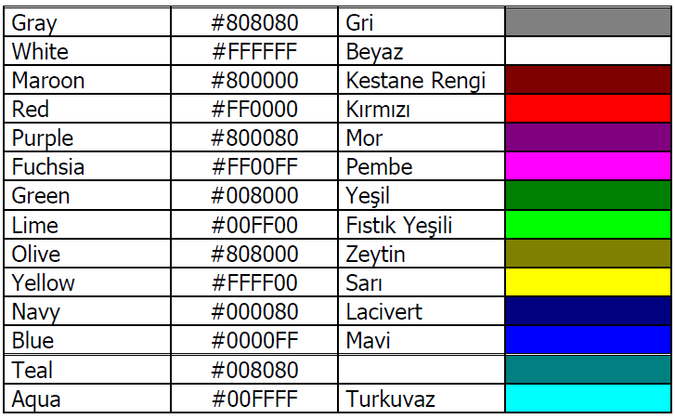
2. HTML Temel Etiketleri
Bazı Renkler ve Kodları

Slide 19
2. HTML Temel Etiketleri
Not: Bazı Web Browser lar yukarıdakilerin haricinde renk adlarını da destekler. Mesela Internet Explorer lightgreen, darkgreen vs. gibi renkleri de destekler. Ama herkesin aynı Browser dan sayfa isteminde bulunmayacağını göz önüne alarak yukarıdaki renk isimlerini ya da hexadecimal renk kodunu kullanmak daha sorunsuz olacaktır.

Slide 20
2. HTML Temel Etiketleri
<BODY>... </BODY>
TEXT: Metin rengi
LINK: Sayfadaki linklerin rengini belirler.
VLINK: daha önce ziyaret edilen linklerin rengini belirler (visited link)
ALINK: Linke tıkladığındaki rengibelirler.
BGPROPERTIES: Bu özelliğe Fixed değeri atandığında arka plan resmi sabit olup kaydırma çubuğu ile arka plan resmi hareket etmeyecektir.

Slide 21
3. Metin ve Görünüm Düzenleme Etiketleri
HTML çok sayıda biçimlendirme etiketi sunar.
Bu etiketlerle belgede;
başlık oluşturabilir,
metni kalın, italik, altçizgili yapar,
paragraflar oluşturabilir,
sayfaya yatay çizgiler, vb. ekleyebilirsiniz.

Slide 22
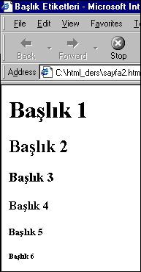
3. Metin ve Görünüm Düzenleme Etiketleri
Başlık Etiketleri (Header Tags)
<H1></H1>, <H2></H2>, <H3></H3>, <H4></H4>, <H5></H5>, <H6></H6>,
H1 en büyük başlığı oluştururken, sırasıyla
küçülerek H6 en küçük başlığı oluşturur.
Bu etiketin başında ve sonunda Web Browser otomatik olarak satır atlama karakteri kullanır.
<html> <head> <title>Başlık Etiketleri</title> </head> <body> <h1>Başlık 1</h1> <h2>Başlık 2</h2> <h3>Başlık 3</h3> <h4>Başlık 4</h4> <h5>Başlık 5</h5> <h6>Başlık 6</h6> </body> </html>

Slide 23
3. Metin ve Görünüm Düzenleme Etiketleri
Başlık Etiketleri (Header Tags)
Baslık etiketleri içerisinde align (hizalama) özelliği kullanılabilir.
Bu özellik sayesinde başlığı sayfa icerisinde sağa, sola dayayabilir veya ortalayabiliriz.
Varsayılan hizalama soldur.
Kullanılısı:
align = left | center | right
Örnekler:
<h1 align="center">Ortalanmıs Baslık</h1>
<h3 align="right">Sağa Dayalı Baslık</h3>
<h5 align="left">Sola Dayalı Baslık</h5>

Slide 24
3. Metin ve Görünüm Düzenleme Etiketleri
Paragraf Etiketi: <P> ... </P>
Arasına yazılan metni paragrafa dönüştürür.
Bu etiket bloğundan önce ve sonra bir satır boş bırakılır.
Paragraf etiketinin de baslık etiketinde olduğu gibi align (hizalama) parametresi vardır.
Kullanılısı: align = right | center | left |justify
Varsayılan hizalama soldur.

Slide 25
3. Metin ve Görünüm Düzenleme Etiketleri
Ortalama Etiketi: <CENTER> ... </ CENTER>
<center> ... </center> etiketleri arasına aldığımız metin, grafik, tablo gibi nesneler sayfa içerisinde ortalanır.
Baslık ve paragraf etiketlerinde gördüğümüz align="center" parametresi’nin fonksiyonu ile bu etiketin fonksiyonu aynıdır.
Örnek : <center>BTEP203</center>
Bu etiketin yerine <DIV align=”center”></DIV> de kullanılabilir.

Slide 26
3. Metin ve Görünüm Düzenleme Etiketleri
Division (Bölüm) Etiketi: <DIV> ... </ DIV>
Sayfada yeni bir bölüm açmada kullanılır.
Hizalama özelliğinin varsayılan değeri soldur.
<DIV> etiketi <P> etiketinde olduğu gibi bloktan önce ve sonra boş satır bırakmaktadır.

Slide 27
3. Metin ve Görünüm Düzenleme Etiketleri
Vurgu Etiketleri:
<STRONG> ... </STRONG>, <B>..</B>
metni bold (kalın) yapar.
<EM>..</EM>, <I>..</I>
metni eğik yapar.
<U>..</U>
metnin altını çizer.
<mark>..</mark>
Metnin arka planını boyatarak vurgu yapar.

Slide 28
3. Metin ve Görünüm Düzenleme Etiketleri
<FONT> ... </FONT>
Bir metin bloğunun büyüklüğünü, rengini ve biçimini ayarlamada kullanılır.
Font etiketinin özellikleri;
face= yazıtipinin adı (arial, tahoma, verdana, ...)
size= yazının büyüklüğü (1-7 arası)
color= yazının rengi (red, green gibi renklerin ingilizce karşılığı yada RGB renk değeri)
<font face=".." size=".." color="..">yazı</font>

Slide 29
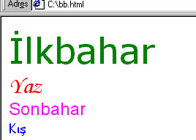
3. Metin ve Görünüm Düzenleme Etiketleri
<FONT> ... </FONT>
<html>
<head>
<title>Mevsimler</title>
</head>
<body>
<font face="verdana" size=“7" color="#008000">İlkbahar</font><br>
<font face="Monotype Corsiva" size=“6" color="#ff0000">Yaz</font>
<font face="Arial" size=“5" color="Fuchsia">Sonbahar</font><br>
<font face="comic sans ms" size=“4" color="#0000ff">Kış</font><br>
</body>
</html>

Slide 30
3. Metin ve Görünüm Düzenleme Etiketleri
<HR>
Sayfaya yatay çizgi ekler.
color parametresi ile çizgiye renk verilebilir.
<BR>
Satır atlama etiketi.
Not: <HR> ve <BR> etiketlerinin kapanış etiketleri yoktur.

Slide 31
3. Metin ve Görünüm Düzenleme Etiketleri
ÖRNEK:
<HTML>
<HEAD><TITLE>Bilgisayar ve Teknoloji Yuksek Okulu </TITLE></HEAD>
<BODY>
<FONT color="blue" face="Arial">
<U><CENTER><H3> Bilgisayar Teknolojisi ve Programlama Ders Programı</H3></CENTER></U> </FONT>
<EM>Görsel Programlama <BR>
Internet Proramcılığı- I <BR>
Bilgisayar Ağ Sistemleri <BR> Veri Yapıları Yönetim Sistemleri </EM>
</BODY>
</HTML>

Slide 32
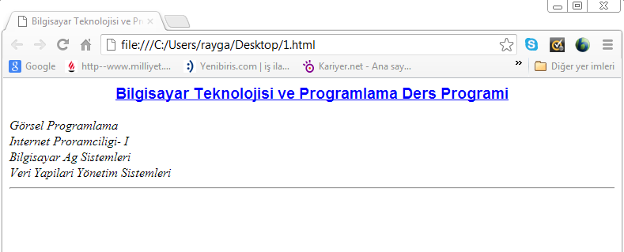
3. Metin ve Görünüm Düzenleme Etiketleri
ÖRNEK ÇIKTI:

Slide 33
4. Bağlantı (Köprü) Oluşturma
Sayfalara link (bağlantılar) oluşturmak için <A> Anchor etiketi kullanılır.
<A> etiketini kullanarak;
Kendi web sitenizin sayfaları arasında http hyperlinki,
Kendi web sitenizden başka bir web sitesinin bir sayfasına http hyperlinki,
Dosya download etmek için bir ftp linki,
Mail mesajı oluşturmak için bir mailto linki oluşturabilirsiniz.
Basit bir Anchor etiketinin (<A>) yazılışı
<A href=”protokol:address”>Görünecek Metin</A>

Slide 34
4. Bağlantı (Köprü) Oluşturma
HREF Değeri | Açıklama
href=”mywebpage.htm” | Mevcut klasör içerisinde bulunan mywebpage.htm’ye link oluşturur.
href=”books/products.htm” | Mevcut klasör içerisindeki books alt klasöründe bulunan products.htm ‘ye link oluşturur.
href=”../index.htm” | Bir düzey yukarı klasörde bulunan index.htm ‘ye link oluşturur.
href=”../stuff/other.htm | Bir düzey yukarı klasörde bulunan stuff klasöründeki other.htm ‘ye link oluşturur.
href=”http://www.appdev.com” | Başka bir web sitenin varsayılan ana sayfasına link oluşturur.
href=”ftp://appdev.com/afile.zip” | FTP de bulunan bir dosyaya link oluşturur. Sitenizden download edilmesini istediğiniz dosyaya bir link oluşturur.
href=”mailto:sales@appdev.com” | sales@appdev.com mail adresine mail göndermek için bir link oluşturur.

Slide 35
4. Bağlantı (Köprü) Oluşturma
Not: <A> etiketinin TARGET özelliğine “_blank” değerini atayarak linkin yeni bir Web Tarayıcısı penceresinde açılmasını sağlayabiliriz.
target="blank" - Bağlantı yeni bir pencerede açılır.
target="self“ - Bağlantı aynı pencere içerisinde açılır.
target="top“ - Bağlantı aynı pencere içerisinde en üstte açılır.
target="parent“-Açılan bağlantı, o anda açık sayfayı oluşturmuş bir ana sayfa varsa onun yerine konur.
<a href=“http://www.emu.edu.tr" target=“blank">EMU</a>

Slide 36
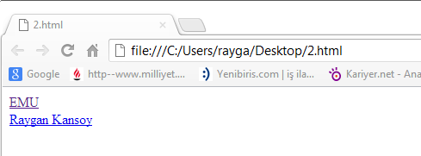
4. Bağlantı (Köprü) Oluşturma
ÖRNEK:
<HTML>
<HEAD><TITLE></TITLE></HEAD>
<BODY>
<a href="http://www.emu.edu.tr" target=“blank">EMU</a> <BR>
<a href="mailto:raygan.kansoy@emu.edu.tr"> Raygan Kansoy</a>
</BODY>
</HTML>

Slide 37
5. Resim Ekleme
HTML dökümanlarına resim eklemek için <img> etiketi kullanılır.
<img> etiketinin kapatma etiketi yoktur.
<img> etiketi içerisinde aşağıdaki parametreler kullanılır;
Src: Buraya görüntülemek istediğiniz resim dosyasının yolu ve adı yazılır.
Alt: Bu parametre alternatif metin (alternate text) anlamına gelir. Bu metin, resimin üzerine mouse gelip bir süre beklendiği zaman görünen metindir.
Width: resmin en uzunluğunu (genişliği) ayarlamak için kullanılır
Height: resmin boy uzunluğunu ayarlamak için kullanılır
Border: resmin etrafına çerçeve çizmek için kullanılır.
Align: resmi hizalamak için kullanılır.

Slide 38
5. Resim Ekleme
ÖRNEKLER:
<img src="resim.jpg" alt="Örnek Resim">
<img src="resimler/resim.jpg" alt="Örnek Resim">
<img src="resim.jpg" width="400" height="250">
<img src="resim.jpg" width="250" height="400"
border="2">
<img src="resim.jpg" width="400" height="250" >
<img src="resim.jpg" width="250" height="400"
align="right">

Slide 39
6. Özel Karakterlerin Kullanımı
HTML metin içerisine özel karakterleri yazmak için aşağıdaki format kullanılır.
xxx ISO karakter kodu olmak üzere; &#xxx; şeklindedir.
Örneğin copyright sembolü için “&#169;” yazılır.
Buna ilaveten HTML çok sık kullanılan bazı özel karakterler için aşağıdakiler gibi kısa yola sahiptir;

Slide 40
6. Özel Karakterlerin Kullanımı
Kod: | Açıklama:
&nbsp; | Satır atlamadan boşluk verir.
&quot; | Çift tırnak işareti
&lt; | Küçüktür (<) işareti
&gt; | Büyüktür (>) işareti
&amp; | Ve (&) işareti
&copy; | Copyright (©) sembolü

